Slide 1
波面合成を用いた触覚伝送によるなぞり感覚の再現
2019年2月12日 修士論文発表会
人間情報工学講座 前田研究室 根原直希

Slide 2
研究背景
・触覚提示に関する研究への期待
⇒VR環境や遠隔での訓練・作業への応用
・作業時に重要な情報：作業空間や対象物の形状
⇒主に空間や対象物なぞることによって認識可能
なぞり触覚情報の伝達による形状把握
⇒作業パフォーマンスや没入感の向上に期待
Notes:
・近年，触覚提示に関する研究への期待が高まっている
・VR環境や遠隔での訓練，作業における触覚フィードバックがそのうちの1つ
・作業時に重要な情報として挙げられるのは，空間や対象物の形状を把握すること
これは主に空間や対象物をなぞることで認識可能
・なぞり情報の伝達による形状把握＝パフォーマンス，没入感向上が期待できる
⇒本研究ではなぞり触覚の伝送に着目する

Slide 3
・なぞりによる形状把握
⇒材質や温度の情報よりも,自身の手と対象物との相対運動情報が重要であると考えられる
・なぞりにおける運動自由度
⇒なぞり動作：対象物と手との接触を維持したまま,対象物形状に沿って手を動かす
＝接触面上における剛体の運動と捉えられる
面上の剛体運動の運動自由度：並進2自由度と回転1自由度
なぞりによる形状把握においては,接触面上における3自由度の運動情報が得られることが重要である
Notes:
・なぞりによって形状を知るための情報
・なぞりにおける運動自由度

Slide 4
先行事例：なぞり触覚の伝送
・爪上振動を利用したなぞり動作における触覚伝送手法
[橋本ら,2011]
⇒なぞり動作中に爪上で振動刺激を与えることで指腹での凹凸感を提示
・先行研究における課題点
1点での振動再現であるため,3自由度の運動情報の内,回転情報（2点以上の相対運動）が得られない
⇒接触中の対象の姿勢の変化が知覚できないため正確な形状認識が行えず，リアリティや没入感の損失に繋がると考えられる
手掌部のように2次元的な広がりのある面での接触と面上の運動情報の提示が必要
Notes:
なぞり触覚伝送の先行研究における代表例
爪上で振動を与えることで凹凸感を提示している例がある
1点では2点以上の相対運動である回転が表現できない
＝掌のような広い2次元平面での運動情報提示が必要
回転が分からないと困る点
・接触中に対象物の姿勢が変化しても分からない
⇒正しい形状が認識できないことが考えられる＝リアリティ，没入感の損失
・両手で大きなものを持ち上げるような安定的な把持が求められる場合
⇒回転情報が分からないと滑り落としてしまう

Slide 5
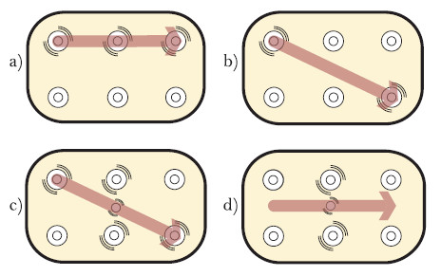
先行事例：2次元平面における運動情報提示
・仮現運動を使った触覚ディスプレイ：錯覚を利用
[Ali Israr, 2011]
刺激点を立ち上がり位相差付きで提示し，刺激点間の移動印象錯覚を生起
・空中超音波触覚ディスプレイ：刺激点を生成，制御
[Takayuki Hoshi, 2010]
18×18個の超音波振動子を用いた超音波焦点生成による刺激点の提示
Notes:
2次元平面で運動情報を提示している事例
先行研究の例
・仮現運動という錯覚を利用して移動印象を与えるもの
・空中で超音波の焦点を生成することで実際の刺激点を生成して制御
などが挙げられる

Slide 6
触覚伝送における従来研究の課題点
・なぞりによる現象そのものを捉えている訳ではない
・提示装置に合わせた計測器の作成が困難
⇒伝送には提示装置と同じ振動特性の計測器が必要
触覚伝送手法の検討
・なぞり：接触面上で剛体の運動（並進2自由度，回転1自由度）が行われる
・面上の剛体運動によりスティックスリップ現象が生じる
⇒スティックスリップによる振動が皮膚（＝2次元平面）上に広がる
スティックスリップにより生じる2次元平面上の振動の計測と再現
Notes:
・先行事例の装置を使えば伝送できるか？⇒課題がある
・大きく2つ
なぞり現象そのものではない⇒なぞりそのものを再現できることが理想的 接触面表面の情報が不足、例えば摩擦（振動の周波数）
計測器の作成が難しい⇒提示装置と同じ振動特性の計測器
このため本研究で新たに伝送手法を検討した
なぞり：接触面上で剛体の運動（3自由度）が起こる
⇒面上でスティックスリップが生じ、その振動が皮膚上に広がる
⇒この2次元平面上の振動を計測、再現することで,3自由度の運動情報が提示できるのではないか

Slide 7
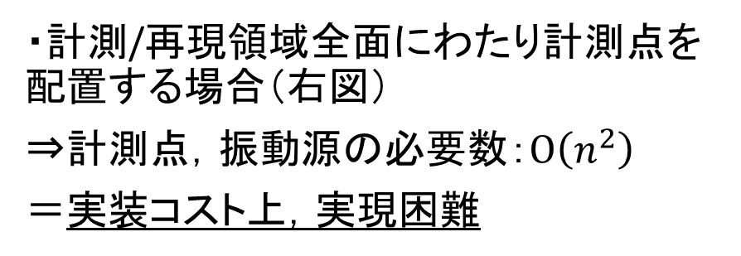
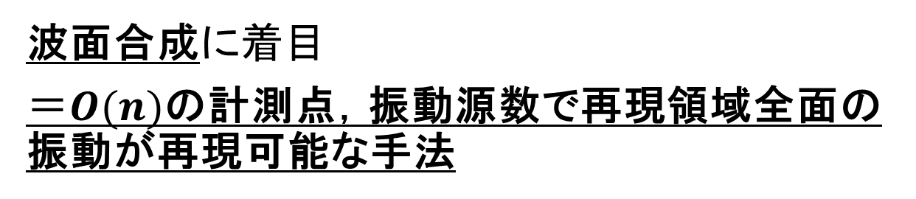
2次元平面上の振動再現
1 2 3 ・・・・・ n
1
・・・・・
・計測/再現領域全面にわたり計測点を配置する場合（右図）
⇒計測点，$振動源の必要数$：$O\left(n^{2}\right)$
＝実装コスト上，実現困難
2
3
・・・・
・・・・・・・
・・・・
・・・・
n
・・・・・
計測点/振動源
計測/再現領域
波面合成に着目
＝$O(n)$の計測点，振動源数で再現領域全面の振動が再現可能な手法
本研究の目的
波面合成を用いた触覚伝送により，面上の剛体運動が提示可能か検証
Notes:
2次元平面上の振動を全面で再現
全面を計測しようとすると，$O\left(n^{2}\right)$の計測点，振動源が必要になる→実装コスト大
波面合成を用いれ$ば、O(n)$の計測点，振動源数で再現領域全面の振動が再現可能な手法である

Slide 8
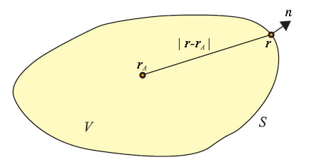
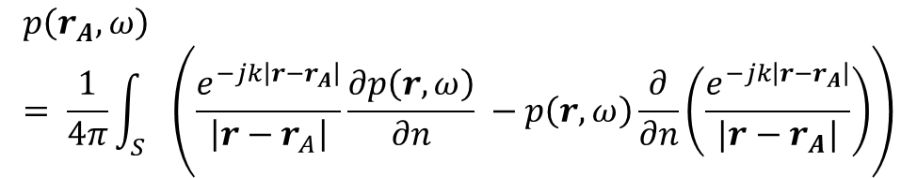
波面合成
・閉空間内部の音場は境界面上の音圧，音圧勾配で表現可能
＝境界面上各点での音の記録・再生により閉空間内の音場を別空間で再現可能
$$p\left(r_{A},ω\right)= \frac{1}{4π}\int_{S}{\left(\frac{e^{−jk\left|r−r_{A}\right|}}{\left|r−r_{A}\right|}\frac{∂p\left(r,ω\right)}{∂n} −p\left(r,ω\right)\frac{∂}{∂n}\left(\frac{e^{−jk\left|r−r_{A}\right|}}{|r−r_{A}|}\right)\right)}$$
・触覚への転用：触覚の計測，再現領域（2次元平面）の境界線上の各点に計測点，振動源を配置
⇒境界が形成する閉領域内における振動を再現可能
Notes:
・波面合成について紹介
・閉空間閉空間内部の音場は境界面上の音圧，音圧勾配で表現可能である（式）ことから，
境界面上の各点での音の記録・再生により閉空間内の音場を別空間で再現するのが波面合成
・触覚への転用して
⇒計測点と振動源を再現領域を形成する境界線上の各点に配置する
計測点，振動源が形成する閉領域内で振動が再現可能

Slide 9
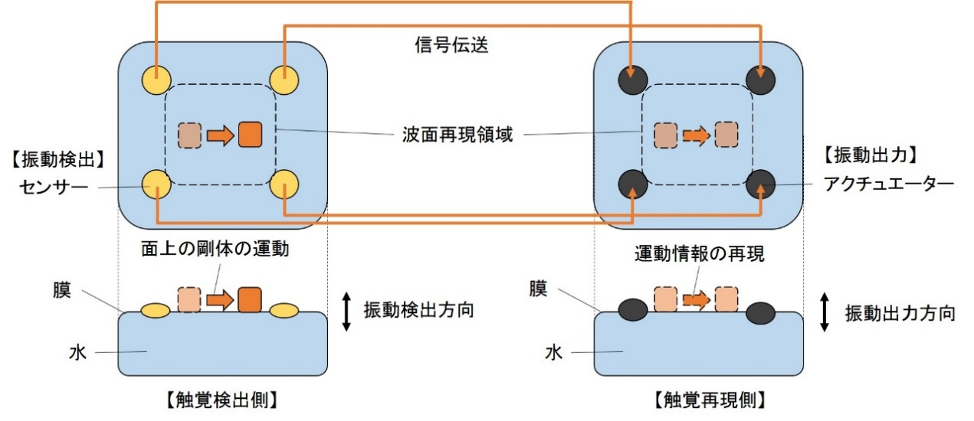
波面合成を用いた触覚伝送手法
・計測点，振動源を再現領域を形成する境界線上の各点に配置し，波面合成を行うことで領域内の振動を再現
＝全面の計測を行わずに全面にわたる振動再現が可能
・同一の振動特性の計測器と提示装置を実現
・水（＝人体と同密度）で支えられた膜を振動面に用いる
＝人体と触覚提示面のインピーダンスマッチが可能
Notes:
・波面合成を用いた触覚伝送手法についての詳細
境界線上の各点に配置
＝全面の計測をしなくても、全面にわたって振動が再現できる
・同一の振動特性の計測器と提示装置を実現している
・振動面には水で支えられた膜を用いる＝人体とのインピーダンスマッチ

Slide 10
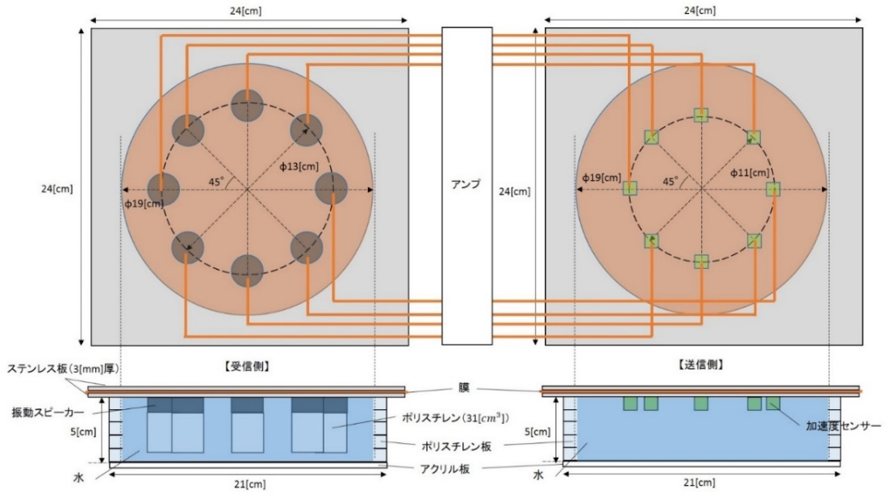
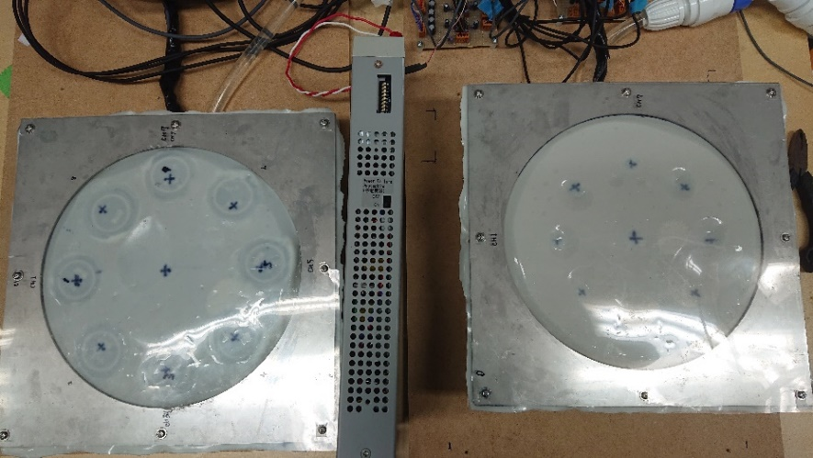
触覚伝送装置の実装
1.18倍
φ11[cm]
φ13[cm]
・膜面：人肌のゲルシート＝皮膚に近いインピーダンス
・皮膚接触により受信面側の波速が1.18倍となる
⇒振動源間距離を計測点間距離の1.18倍に拡大
・波速（皮膚接触時）：2.72 [m/s]
⇒振動源距離間（13[cm]）に1波長が存在する周波数： 20[Hz]
＝20[Hz]以上で提示領域内に2点（波の山2つ）が提示可能
Notes:
・実装した装置の概要（図）
・図の右側がセンサーを配置した触覚の送信側，左側がアクチュエーターを配置した受信側
⇒膜面上で同位置に対応するセンサーとアクチュエーターをアンプを介して接続
・膜面は皮膚に近いインピーダンスである人肌ゲルシート
・受信側の皮膚接触部分の波速：接触しない場合の1.18倍
⇒アクチュエーター間の距離をセンサー間の距離の1.18倍とした
⇒これにより，送信側の波面を拡大した形で受信面側に再現
・皮膚接触部分での波速は2.72[m/s]
⇒提示領域内に1波長以上が存在するのは20[Hz]以上＝20[Hz]以上の周波数で2点以上の同時提示が可能

Slide 11
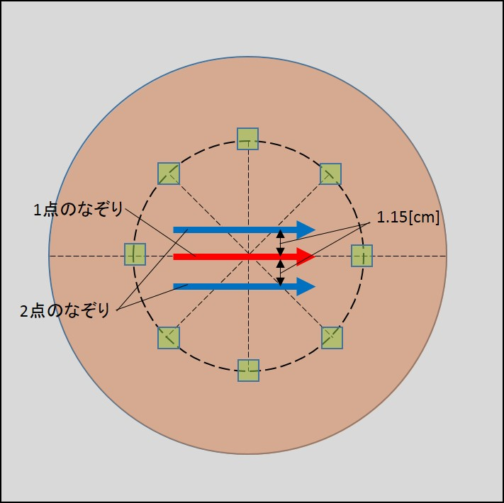
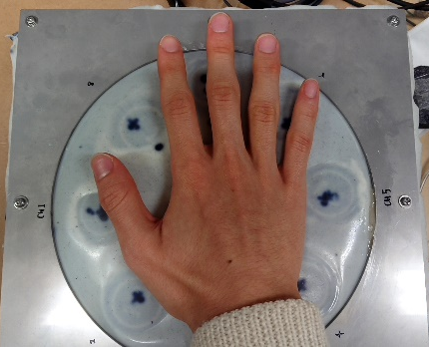
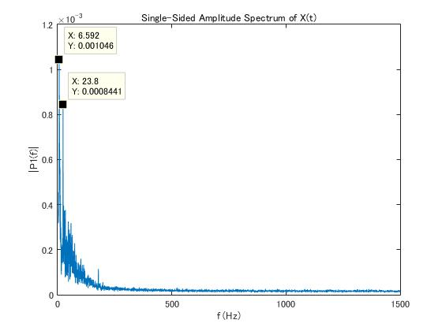
触覚提示実験1：刺激点数の弁別
・2点同時刺激が可能であるか検証
⇒1点のなぞりと2点のなぞりの弁別実験
・被験者は装置受信面上に手掌部を置く
⇒被験者に対し1点のなぞりと
2点のなぞりをランダムな順で提示（記録した信号を再生）
・被験者は提示された刺激がどちらであったかを回答
・2点なぞり時の振幅スペクトル（右図）
6.6[Hz], 23.8[Hz]にピークが存在
⇒23.8[Hz]：本装置で2点提示可能
Notes:
実装した装置を用いて実験
2点同時提示が可能か検証するため実験：1点のなぞりと2点のなぞりが弁別可能か

Slide 12
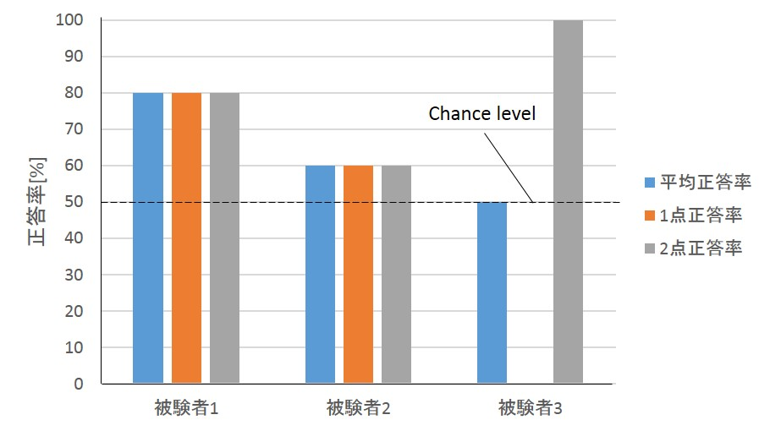
実験結果1：刺激点数の弁別
・被験者1は1点と2点を弁別可能であった
⇒2点が知覚可能
・被験者2, 被験者3は弁別が行えていない
⇒皮膚接触部分の波速が装置設計と不一致であった可能性
Notes:
被験者1は弁別可能＝2点が知覚できていた
被験者2,3は弁別できていない
⇒被験者が手を置いた際の波速が設計と異なっていた可能性があり,これが原因か確認

Slide 13
実験考察1：刺激点数の弁別
・被験者ごとに皮膚接触部分の波速を計測
 | 波速 | 2点提示可能な最低周波数
装置の設計 | 2.7[m/s] | 20[Hz]
被験者1（正答率80％） | 2.3[m/s] | 17.7[Hz]
被験者2（正答率60％） | 3.1[m/s] | 23.8[Hz]
被験者3（正答率50％） | 3.5[m/s] | 26.9[Hz]
・提示した2点なぞりの主成分は6.6[Hz], 23.8[Hz]
⇒被験者3の場合は提示刺激による2点提示が行えない
個人間の波速差を解消する機構が必要
Notes:
波速が個人間で異なるため，2点提示可能な最低周波数も個人間で異なる
被験者３の波速では提示に用いた刺激での2点提示ができない
⇒個人間の差を解消する必要有

Slide 14
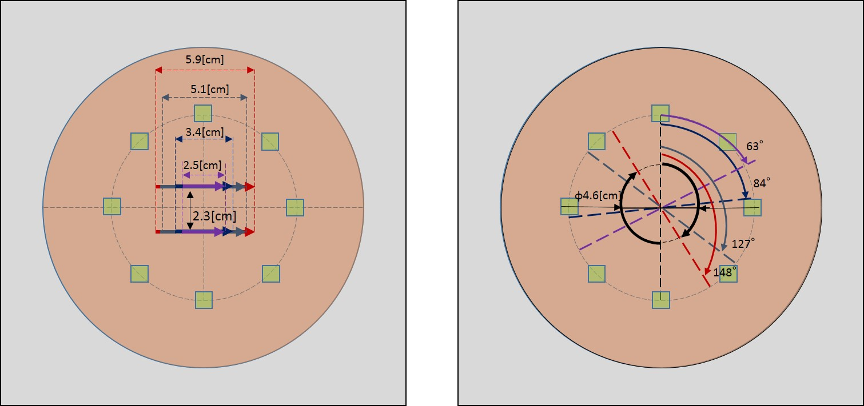
触覚提示実験2：なぞり方向の弁別
・刺激点の動きが知覚可能か検証
⇒なぞり方向の弁別実験
・被験者は装置受信面上に手掌部を置く
⇒被験者に対し6方向のなぞり（上，下，左，右，時計回り，反時計回り方向）をランダムな順で提示（記録した信号を再生）
・被験者は提示されたと感じた方向を回答
・4条件の移動量で刺激を提示（右図）
受信面側で3, 4, 6, 7[cm]の提示
⇒送信面側では1/1.18倍の距離でなぞる
Notes:
なぞりの移動量：並進と回転は各条件で同じ距離移動するようにした
実験1で2点が知覚できた被験者に対して実験

Slide 15
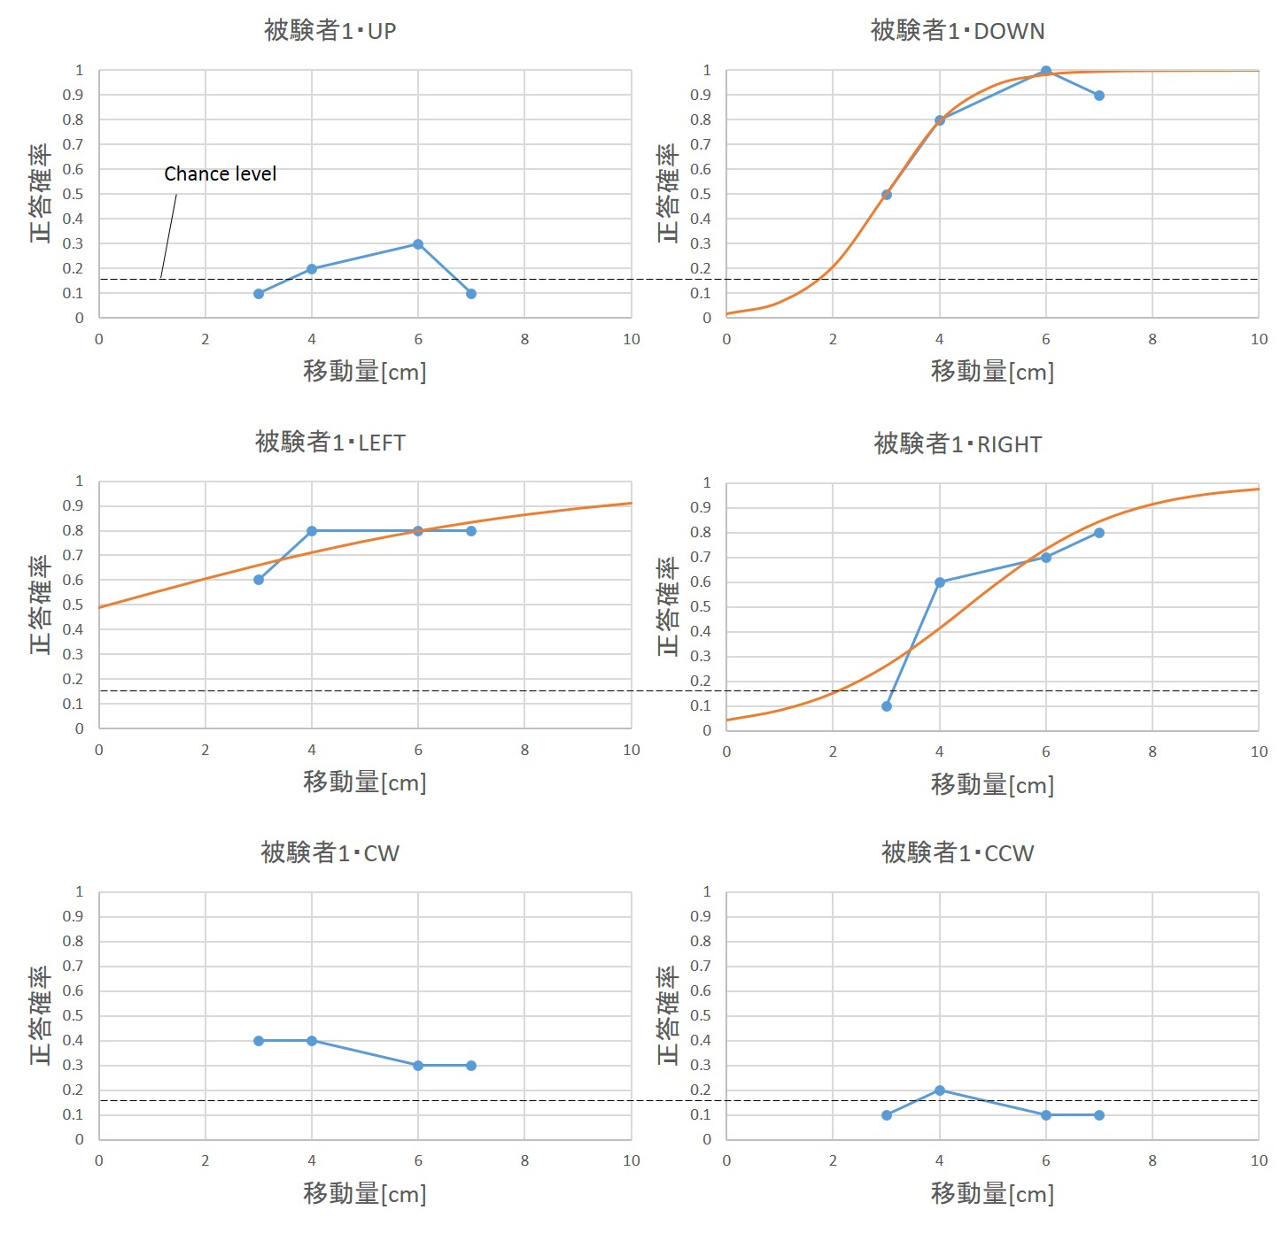
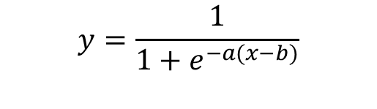
実験結果2：なぞり方向の弁別
・被験者1における
移動量ごとの正答確率分布，シグモイド関数との近似曲線
$$y=\frac{1}{1+e^{−a(x−b)}}$$
・60％弁別閾
DOWN : 3.3[cm]
LEFT : 2[cm]
RIGHT : 5[cm] 程である
⇒5[cm]の移動で3方向間の弁別が可能
・UP, CW, CCW : 近似困難
Notes:
移動量ごとの正答確率
赤線はシグモイド関数の近似曲線
4点しかないが、DOWN、LEFT、RIGHTは曲線近似が行えた
60％：Chance levelと100％の中間を弁別閾とすると
5cmの距離のなぞりで下，左，右の3方向間で弁別可能

Slide 16
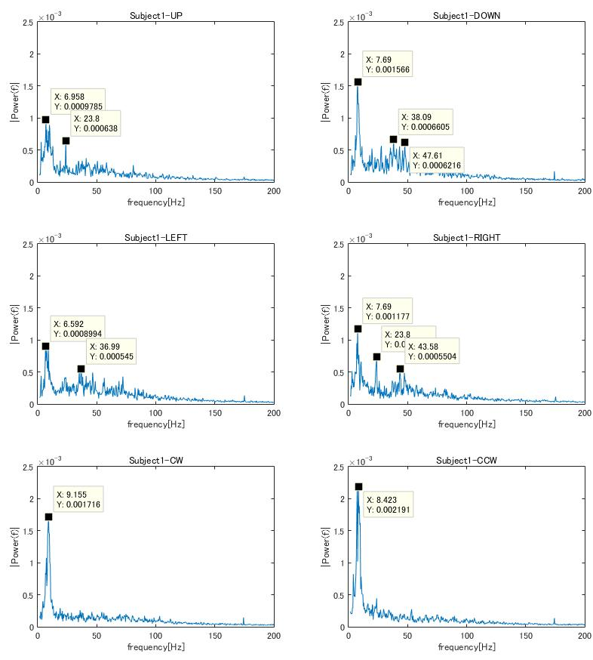
実験考察2：なぞり方向の弁別
・各方向の提示刺激の振幅スペクトル（移動量7[cm]）
・6方向共通 : 6～10[Hz]にピークが存在（接触による膜の法線方向変形と考えられる）
・DOWN, LEFT, RIGHT :
35～50[Hz]付近 の成分のパワーが大きい
⇒この成分の大きさが知覚感度の差の要因と考えられる
スティックスリップ自体を大きく
＝膜のせん断方向変形を抑えることで改善
Notes:
方向間で知覚感度が異なった要因について
各方向で提示した刺激の振幅スペクトルを確認
弁別可能であった3方向では35～50Hzあたりのパワーが大きい
＝これがスティックスリップの振動と考えられる
この成分を強くすればUP、CW、CCWも弁別可能ではないか
スティックスリップを大きくするためには膜のせん断方向の変形を抑えることが解決手法として挙げられる

Slide 17
まとめ
・波面合成を用いた触覚伝送により，面上の剛体運動が再現可能か検証
・3人中1人の被験者が2点を知覚可能,2人が知覚困難であった
⇒装置設計との波速の差異が要因と考えられる
・2点が知覚可能な被験者において,下,左,右の3方向間は5[cm]程のなぞりで方向弁別可能だが，上,時計回り,反時計回り方向は弁別困難
⇒弁別困難な方向においてスティックスリップによる振動成分が小さかったためと考えられる
個人間の波速差を解消する機構,せん断方向変形を抑えた膜の導入により，2点知覚と方向弁別を実現
＝接触面上の3自由度の運動情報が再現可能に
⇒なぞり触覚の伝送による形状把握の実現へ
Notes:
実験から得られた知見による再設計で，2点知覚と方向弁別を実現
⇒3自由度の運動情報の再現が可能になる
今後の展開：なぞりの伝送による形状把握の実現

Slide 18
実験考察2：なぞり方向の弁別
・移動量ごとの回答割合[%]を確認
回答方向
移動量：3[cm] | UP | DOWN | LEFT | RIGHT | CW | CCW
UP | 10 | 20 | 0 | 10 | 20 | 40
DOWN | 20 | 50 | 0 | 0 | 20 | 10
LEFT | 10 | 0 | 60 | 0 | 20 | 10
RIGHT | 0 | 0 | 10 | 10 | 30 | 50
CW | 0 | 0 | 10 | 0 | 40 | 50
CCW | 0 | 30 | 20 | 20 | 20 | 10
提示方向
移動量：4[cm] | UP | DOWN | LEFT | RIGHT | CW | CCW
UP | 20 | 0 | 10 | 10 | 50 | 10
DOWN | 0 | 80 | 0 | 0 | 20 | 0
LEFT | 10 | 0 | 80 | 0 | 10 | 0
RIGHT | 0 | 10 | 10 | 60 | 10 | 10
CW | 0 | 10 | 0 | 0 | 40 | 50
CCW | 0 | 10 | 20 | 40 | 10 | 20

Slide 19
実験考察2：なぞり方向の弁別
回答方向
移動量:6[cm] | UP | DOWN | LEFT | RIGHT | CW | CCW
UP | 30 | 0 | 0 | 40 | 20 | 10
DOWN | 0 | 100 | 0 | 0 | 0 | 0
LEFT | 20 | 0 | 80 | 0 | 0 | 0
RIGHT | 0 | 0 | 10 | 70 | 10 | 10
CW | 0 | 10 | 10 | 20 | 30 | 20
CCW | 0 | 60 | 0 | 30 | 0 | 10
提示方向
移動量:7[cm] | UP | DOWN | LEFT | RIGHT | CW | CCW
UP | 10 | 0 | 20 | 50 | 10 | 10
DOWN | 0 | 90 | 0 | 10 | 0 | 0
LEFT | 20 | 0 | 80 | 0 | 0 | 0
RIGHT | 0 | 10 | 0 | 80 | 10 | 0
CW | 20 | 10 | 40 | 0 | 30 | 0
CCW | 0 | 70 | 10 | 0 | 10 | 10

